Slide 1
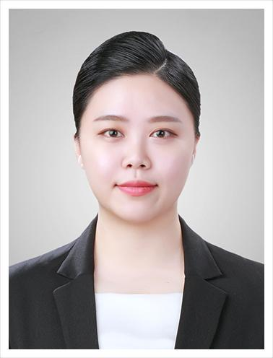
지원자 : 신애정
자기소개
성 명 : 신애정(申愛正)
주 소 : 경기도 서울대학로 100번지 205동
전 화 번 호 : 010-6224-4027
이 메 일 : aejeong-context@kakao.com
깃 허 브 : https://github.com/aejeong-context
약력
1994.06.05 출생
2013.02.18 경인여자고등학교 졸업
2017.02.10 동양미래대학교 졸업(컴퓨터 소프트웨어 공학 졸업)
사용언어 및 TOOL
JAVA 1.7~1.8, JSP, Java Script, HTML5, jQuery, MyBatis3.4.1, Oracle 11g,
Spring framework4.0, Bootstrap
교육 사항
코리아IT아카데미
응용프로그램 개발 및 빅데이트 분석 전문가(19.06.27~19.12.23)
전자정부 표준프레임워크
- 전자정부 표준프레임워크 및 공통컴포넌트 개발자 실무 교육과정(19.12.16~19.12.18)
프로젝트 내역
모임중개서비스(NAWA) (기간 : 2019.11.12 ~ 2020.01.15)
1/9

Slide 2
지원자 : 신애정
프로젝트 소개
1)개요
팀명/프로젝트명 | 개발하는침팬치/NAWA
개발 목표 및 목적 | 목표 : 모임 중개 서비스 목적 : 약속된 장소에 모여 짧은 시간동안 구성원과 함께 문화 생활을 할 수 있게 도와준다.
팀원 및 역할 | 총 6명 투입 양지수(PM) 황은주(PE) : Google/Kakao 로그인 API, Kakao Map API 김수정 : 이벤트 문의/후기, Quill 에디터, FileUpload 신애정 : 공지사항 관리, 이벤트 참가, 이벤트 상태, 자동화(Spring Scheduler) 오종택 : 이벤트 기본, 이벤트 기타 이창훈 : 회원관리, 이벤트 대시보드
소요기간 | 2019.11.12 ~ 2020.01.15
개발환경 및 라이브러리 | 운영체제 : Window 10 64bit 구현언어 : jdk1.8, JavaScript, HTML5, MYSQL(MariaDB), Oracle SQL, XML, JSP/Servlet, CSS3 사용기술 : MyBatis(iBatis), Ajax, Json, Spring Framework(4.0.1 RELEASE), jQuery, JSTL 사용도구 1. 미들웨어 : Oracle XE 11g 2. 소프트웨어 개발도구 : Eclipse, DBeaver 3. 배포도구 : Maven 4. WAS : Tomcat 8.5v 5. ERD작성도구 : ERDCloud 6. 분석도구 : StartUML 7. 문서작성도구 : Google Docs, Google Spread Sheet 라이브러리 : jQuery, Bootstrap, JSTL, Jackson, commons-fileupload, commons-io, javax-mail, Spring-Social(API로그인), Spring-Schedular, Spring-Security, Spring-AOP, Gson
2/9

Slide 3
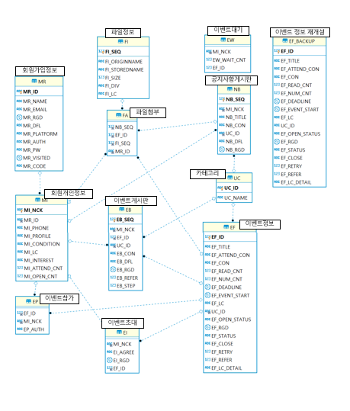
지원자 : 신애정
프로젝트 소개
2)세부사항
2.1) ERD Diagram
3/9

Slide 4
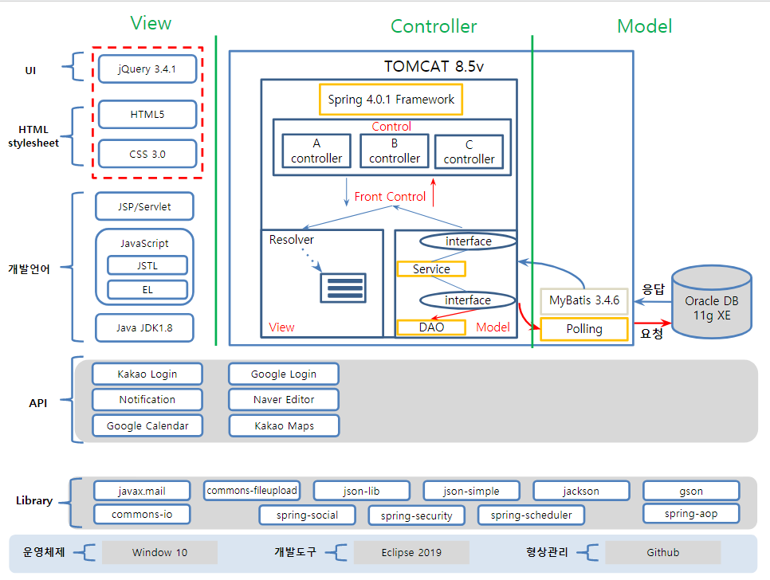
지원자 : 신애정
프로젝트 소개
2)세부사항
2.2) 네비게이션 흐름도
계정 기능
이벤트 기능
관리자 기능
회원 관리
회원 조회/상세조회
회원 정지/해제
로그인
이벤트 기본
회원가입
비밀번호 찾기
이벤트 개설
이벤트 삭제
이벤트 수정
이벤트 재개설
이벤트 기본
이벤트 폐쇄
개인기능
이벤트 기타
공지사항
참가상태 변경
회원정보 변경
비밀번호 변경
이벤트 대시보드
이벤트 상태
이벤트 참가
이벤트 대기참가
이벤트 참가 취소
이벤트 대기참가 취소
공지사항 작성
공지사항 삭제
공지사항 수정
2.3) 시스템 아키텍쳐
Quill editor
Kakao Maps
4/9

Slide 5
지원자 : 신애정
프로젝트 소개
3)주요기능 및 기술
이벤트 참가,상태 로직
참가자
참가
마지막 참가자
이벤트 조기마감
대기참가
활성화
참가불가
* 참가횟수 3이상
사용자가 참가 버튼을 눌렀을 때 실행되는 로직입니다. 참가자,마지막참가자,참가불가로 나뉘어지고 마지막 참가일 경우
이벤트 상태가 조기마감으로 바뀝니다.
다른 사용자에게는 대기참가 버튼이 활성화 됩니다.
조기마감 상태
대기자 존재
순번대로 대기자 참가
참가취소
해당 이벤트에 참여한 사용자가 참가취소 버튼을 눌렀을 때 만약 조기마감 상태이고 대기참가기자가 있을 경우 대기참가 순번대로 대기자가 자동으로 참가 됩니다.
5/9

Slide 6
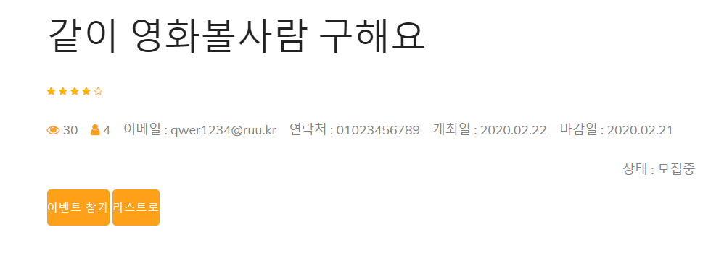
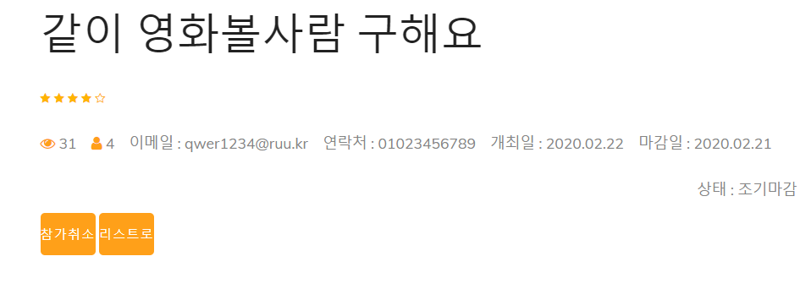
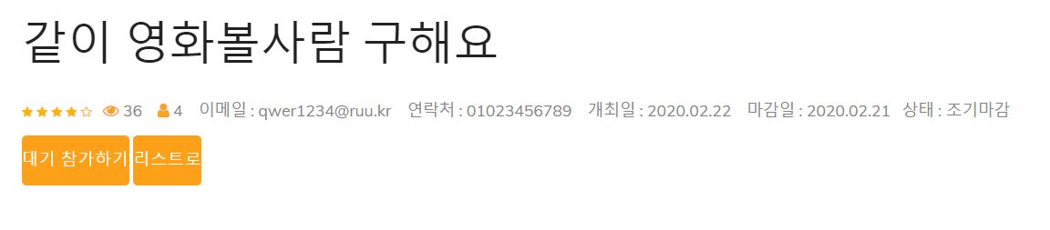
지원자 : 신애정
프로젝트 소개
3)주요기능 및 기술
이벤트 참가,상태 로직
이벤트 상태, 참가 상태에 따른 화면 출력 변화
다른 회원이 보이는 화면
6/9

Slide 7
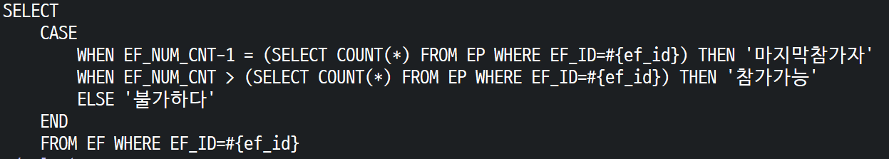
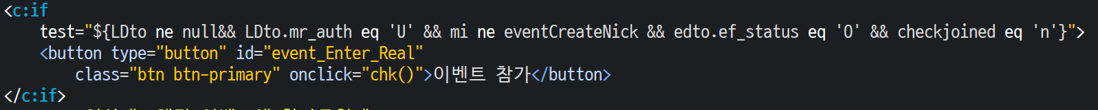
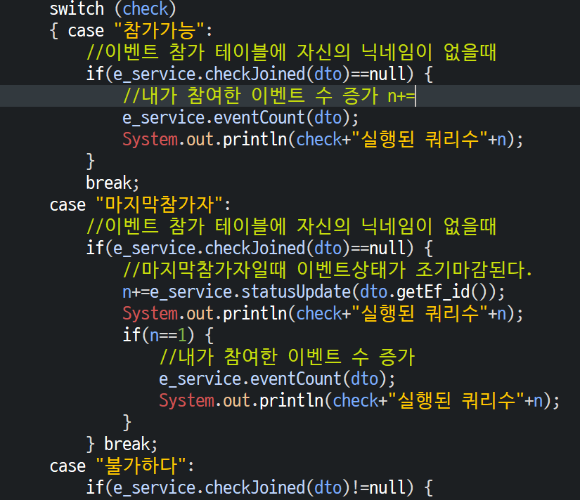
지원자 : 신애정
프로젝트 소개
3)주요기능 및 기술
이벤트 참가,상태 로직
1
2
3
1
1. DB에서 회원의 id를 받아와서
마지막참가자,참가가능,불가능하다를 String으로 return한다
2. View에서 Controller에서 가지고온 회원의 정보로 조건에 따라 버튼이 생긴다
3. 회원이 참가버튼을 클릭했을 경우
Controller에서 조건에 따라 insert문이 실행된다
2
3
7/9

Slide 8
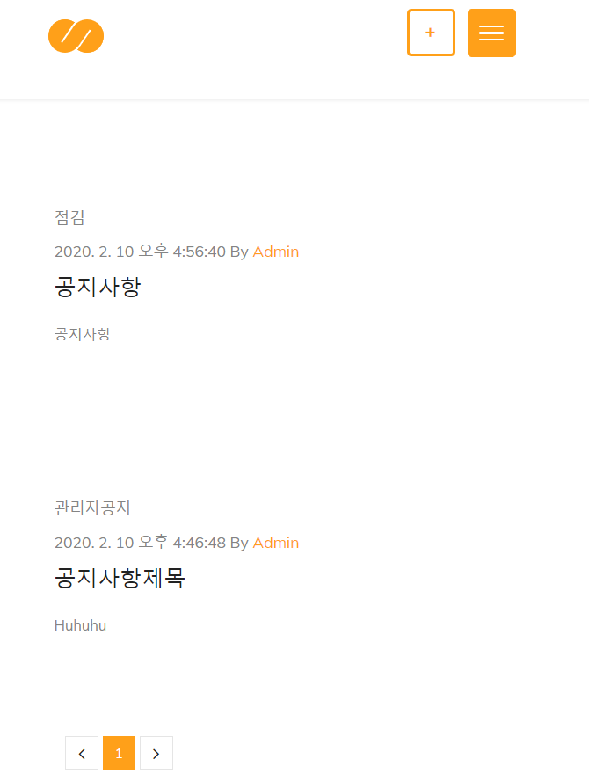
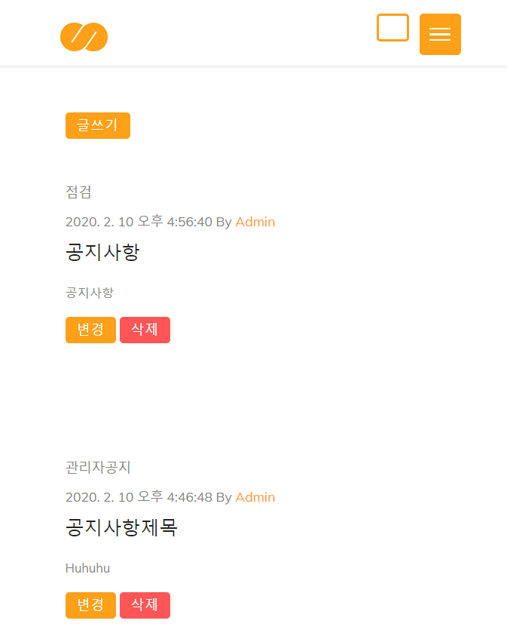
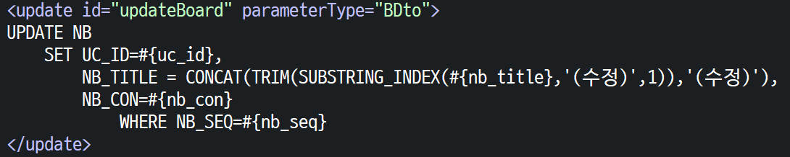
지원자 : 신애정
프로젝트 소개
3-1)기타 기능
공지사항 게시판
관리자 로그인 전 화면
관리자 로그인 후 화면
공지사항 내용 태그 포함 400자 이상 시 더보기 버튼 활성화
공지사항 수정 시 제목에 자동으로 (수정) 추가 ( MYSQL)
수정이 계속될 때 (수정) 반복 업데이트 방지
8/9

Slide 9
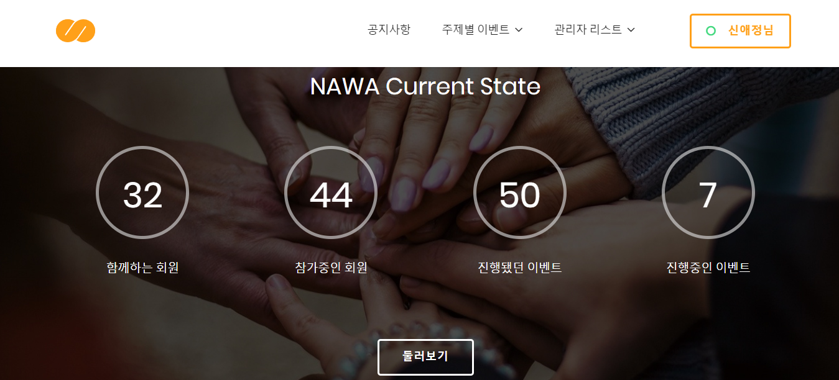
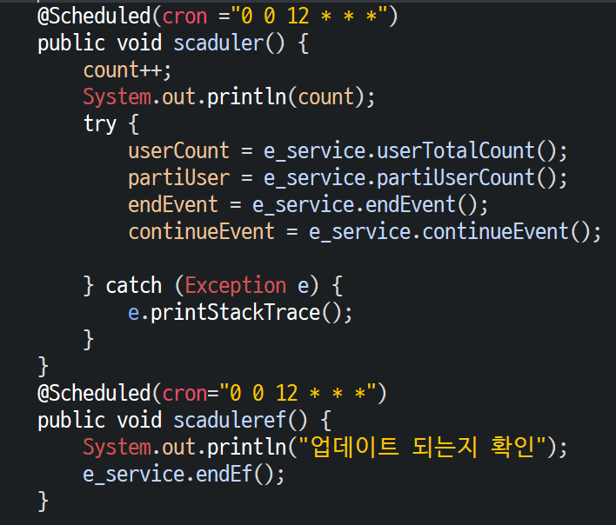
지원자 : 신애정
프로젝트 소개
3-1)기타 기능
2. 메인화면 Scheduler
1.메인 화면 회원수, 진행중인 이벤트 등 바로 업데이트 되지 않도록
Scheduler를 이용해 하루에 한번 업데이트 되도록 하였습니다.
2.이벤트의 마감시간이 되었을때 자동으로 이벤트 상태를 마감으로 변경 하게 하였습니다.
9/9

